Slide 1
Tensorflow
Національний технічний університет України "Київський політехнічний інститут імені Ігоря Сікорського"
Програмні засоби проектування та реалізації нейромережевих систем
Лекція 3
Шимкович В.М.

Slide 2

Tensorflow (далі - TF) - досить молодий фреймворк для глибокого машинного навчання, що розробляється в Google Brain. Довгий час фреймворк розроблявся в закритому режимі під назвою DistBelief, але після глобального рефакторінга 9 листопада 2015 року його було випущено в open source. За рік з невеликим TF доріс до версії 1.0, знайшов інтеграцію з keras, став значно швидше і отримав підтримку мобільних платформ. Останнім часом фреймворк розвивається ще й в сторону класичних методів, і в деяких частинах інтерфейсу вже чимось нагадує scikit-learn. До поточної версії інтерфейс змінювався активно і часто, але розробники пообіцяли заморозити зміни в API. Ми будемо розглядати тільки Python API, хоча це не єдиний варіант - також існують інтерфейси для C++ і мобільних платформ.

Slide 3
Встановлення
TF встановлюється стандартно через python pip. Є нюанс: існують окремі алгоритми установки для роботи на CPU і на відкритих платформах GPU.
У випадку з CPU все просто: потрібно поставити з pip пакет під назвою tensorflow.
У другому випадку потрібно:
перевірити сумісність з відеокартою. Параметр CUDA Compute Capability повинен бути більше 3.5, знайти його для своєї відеокарти можна тут, встановити CUDA Toolkit восьмої версії, встановити cuDNN версії 5.1.
Встановити з pip пакет tensorflow-gpu.
Втім, документація стверджує, що підтримуються і більш ранні версії CUDA Toolkit і cuDNN, але рекомендує встановлювати версії, зазначені вище.

Slide 4
Встановлення
Розробники рекомендують встановлювати TF в окрему середу з virtualenv, щоб уникнути можливі проблеми з різними версіями і залежностями.
Ще один варіант установки - Docker. За замовчуванням з контейнера буде працювати тільки CPU-версія, але якщо використовувати спеціальний nvidia docker, то можна використовувати і GPU.
Детально процес установки описаний тут.

Slide 5
Документація
Документації і прикладів дуже багато.
Офіційний сайт
Офіційні інструкції
Awesome-list - добірка всього самого найкращого по темі
Відмінний збірник різних моделей на TF
Найкраще орієнтуватися на офіційну документацію - через швидкий розвиток і частої зміни api, в інтернеті дуже багато інструкцій і скриптів, які орієнтовані на старі версії (ну як старі ... піврічної давності) зі старим API, вони не будуть працювати з останніми версіями фреймворка.
А взагалі дуже рекомендую, особливо за відсутності потрібних відеокарт використовувати Google Colaboratory, де всі бібліотеки встановлені і є доступна професійна відеокарта К80 + 16 Gb оперативної памяті.

Slide 6
Базові елементи TF
За допомогою «Hello, world» переконаємося, що все встановилося правильно:
import tensorflow as tf # Підключаємо TF
hello= tf.constant ('Hello, TensorFlow!') # Створюємо об'єкт з TF
sess= tf.InteractiveSession ()# Створюємо сесію
print(sess.run (hello))# Сесія "виконує" об'єкт
b'Hello, TensorFlow! ‘
Першою ж рядком підключаємо TF. Цей же шматочок коду зустрічається в документації і дозволяє упевнитися в тому, що все встановилося правильно.

Slide 7
Граф обчислень
Робота c TF будується навколо побудови і виконання графа обчислень. Граф обчислень - це конструкція, яка описує те, яким чином будуть проводитися обчислення. У класичному імперативному програмуванні пишеться код, який виконується рядок за рядком. В TF звичний імперативний підхід до програмування необхідний тільки для якихось допоміжних цілей. Основа TF - це створення структури, яка задає порядок обчислень. Програми природним чином структуруються на дві частини - складання графа обчислень і виконання обчислень в створених структурах.
В TF граф складається з плейсхолдеров, змінних і операцій. З цих елементів можна зібрати граф, в якому будуть обчислюватися тензори. Тензори - багатовимірні масиви, вони служать «паливом» для графа. Тензором може бути як окреме число, вектор ознак з розв'язуваної задачі або зображення, так і цілий Батч описів об'єктів або масив із зображень. Замість одного об'єкта ми можемо передати в граф масив об'єктів і для нього буде вирахувано масив відповідей. Робота TF з тензорами схожа на те, як обробляє масиви numpy, у функціях якого можна вказати вісь масиву, щодо якої буде виконуватися обчислення.

Slide 8
Сесії
Обчислювальні графи виконуються в сесіях. Об'єкт сесії (tf.Session) приховує в собі контекст виконання графа - необхідні ресурси, допоміжні класи, адресні простори. Існує два типи сесій - звичайні, які реалізовані в tf.Session і інтерактивні (tf.InteractiveSession). Різниця між ними в тому, що інтерактивна сесія більше підходить для виконання в консолі і відразу визначає себе як сесія за замовчуванням. Основний ефект - об'єкт сесії не потрібно передавати у функції обчислення як параметр. У прикладах далі будемо вважати, що в даний момент працює інтерактивна сесія, яку ми оголосили в першому прикладі, і коли знадобиться звернення до сесії, будуемо звертатися до об'єкта sess.

Slide 9
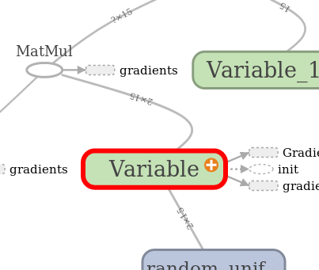
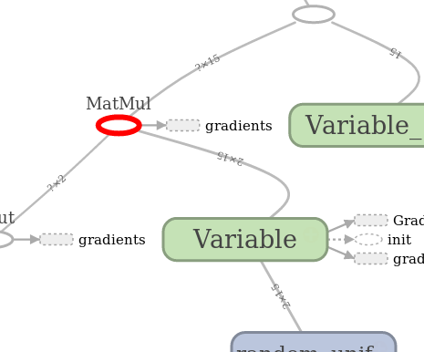
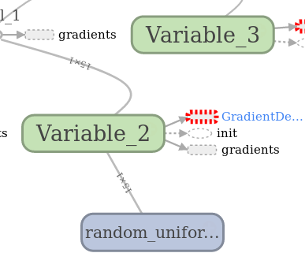
Далі в пості будуть з'являтися стандартні для TF картинки із зображеннями графів, згенеровані вбудованою утилітою під назвою Tensorboard. Позначення там ось такі:
Змінна | Операція | Допоміжний результат
Вузол графа зазвичай містить дані. | Робить щось зі змінними. Сюди ж відносяться плейсхолдери, які роблять підстановку значень в граф. | Будь-яке кешування і побічні обчислення типу градієнтів, зазвичай так позначають посилання на окрему частину графа.

Slide 10
Тензори, операції і змінні
Створимо, наприклад, тензор, заповнений нулями.
zeros_tensor= tf.zeros ([3,3])
Взагалі, API в TF багато в чому нагадуватиме numpy і tf.zeros () - далеко не єдина функція, що має прямий аналог в numpy. Щоб побачити значення тензора, його потрібно виконати. Детальніше про виконання графа трохи нижче, поки що обійдемося тим, що виведемо значення тензора і сам тензор.
print(zeros_tensor.eval ())
print(Zeros_tensor)
[[0. 0. 0.]
[0. 0. 0.]
[0. 0. 0.]]
Tensor ( "zeros: 0", shape = (3, 3), dtype = float32)
Різниця між рядками полягає в тому, що в першому рядку відбувається обчислення тензора, а у другому рядку ми просто друкуємо уявлення об'єкта.

Slide 11
В наведеному вище прикладі використано конструкцію sess.run - це метод виконання операцій графа в сесії. У першому рядку створено тензор з усіченням нормального розподілу. Для нього використовується стандартна генерація нормального розподілу, але з нього виключається все, що випадає за межі двох стандартних відхилень. Крім цього генератора є рівномірний, простий нормальний, гамма і ще кілька інших розподілів.
Дуже характерна для TF штука - вже реалізована більшість популярних варіантів виконання операції і, можливо, перед винаходом велосипеда варто поглянути на документацію. Другий тензор - це заповнений значенням 0.5 багатовимірний масив розміру 2х2 і це щось схоже на numpy і його функції створення багатовимірних масивів.

Slide 12
Створимо тепер змінну на основі тензора:
v = tf.Variable (zeros_tensor)
Змінна бере участь в обчисленнях як вузол обчислювального графа, зберігає стан, і їй потрібна якась ініціалізація. Так, якщо в наступному прикладі обійтися без першого рядка, то TF викине виняток.
sess.run (v.initializer)
v.eval ()
array ([[0., 0., 0.],
[0., 0., 0.],
[0., 0., 0.]], dtype = float32)
Операції над змінними створюють обчислювальний граф, який можна потім виконати. Ще є плейсхолдери - об'єкти, які параметризують граф і відзначають місця для підстановки зовнішніх значень. Як написано в офіційній документації, плейсхолдер - це обіцянка підставити значення потім.
Створимо плейсхолдер і призначаємо йому тип даних і розмір:
x = tf.placeholder (tf.float32, shape=(4, 4))

Slide 13
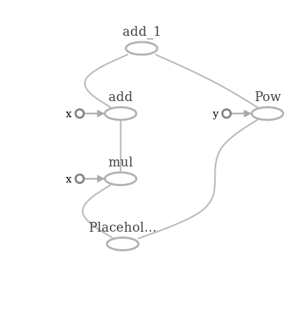
Найпростіші обчислення
Як приклад створимо і обчислимо кілька виразів.
x = tf.placeholder (tf.float32)
f = 1 + 2 * x + tf.pow (x,2)
sess.run (f, feed_dict={X:10})
Результат: 120.99999

Slide 14
x і y, що вказують на операції в цій схемі - це додаткові параметри, замість яких могли б бути ребра графа, але ми підставили в f скалярні значення 1 і 2 це просто позначення в графі для чисел. У цьому прикладі ми створюємо плейсхолдер і на його основі - граф виразу 1+2x+x², а після цього виконуємо обчислення графа в контексті поточної сесії. В коді не вказано форму в параметрах плейсхолдера і це означає, що можна подавати на вхід тензори будь-яких розмірів. Єдине, що необхідно вказати - це тип тензора. Параметри при обчисленні всередині сесії передаються через feed_dict - словник з усім, що необхідно для обчислень.
Спробуємо зібрати що-небудь більш практично значуще. Ось, наприклад, сигмоїда:

Slide 15
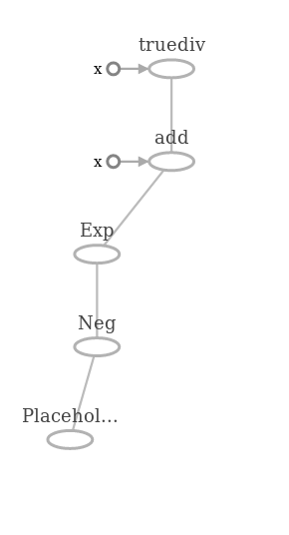
Обчислення сигмоїди
import numpy as np
x = tf.placeholder (dtype=tf.float32)
sigma= 1 / (1 + tf.exp (-x))
sigma.eval (feed_dict={X: np.linspace (-5,5)})
array (
[0.00669285, 0.00819568, 0.01003255, 0.01227603, 0.01501357,
0.01835024, 0.02241159, 0.02734679, 0.03333168, 0.04057176,
0.04930425, 0.05979915, 0.07235796, 0.0873094, 0.10500059,
0.12578245, 0.14998817, 0.17790413, 0.20973383, 0.24555731,
0.28529066, 0.32865253, 0.3751457, 0.42406148, 0.47451192,
0.52548808, 0.57593852, 0.62485433, 0.67134744, 0.71470934,
0.75444275, 0.79026616, 0.82209587, 0.85001183, 0.87421757,
0.89499938, 0.91269064, 0.92764211, 0.94020081, 0.95069569,
0.95942819, 0.96666825, 0.97265327, 0.97758842, 0.98164982,
0.98498636, 0.98772395, 0.98996747, 0.99180436, 0.99330717],
dtype = float32)

Slide 16
У фрагменті з запуском обчислення функції є один момент, який відрізняє цей приклад від попередніх. Справа в тому, що в плейсхолдер замість одного скалярного значення ми передаємо цілий масив. TF обробляє всі значення масиву разом, в рамках одного тензора (пам'ятаємо, що масив == тензор). Точно таким же чином ми можемо передавати в граф об'єкти цілими Батче і поставляти нейронній мережі картинки цілком.
В цілому робота з тензорами нагадує роботу з масивами в numpy. Однак, є деякі відмінності. Коли ми хочемо знизити розмірність, будь-яким чином об'єднавши значення в тензор за певним виміром, ми користуємося тими функціями, які починаються з reduce_. Якщо порівняти c API Theano - в TF немає поділу на вектори і матриці, але замість цього доводиться стежити за розмінностями тензорів в графі і є механізм виведення форми тензора, який дозволяє отримати розмірності ще до runtime.

Slide 17
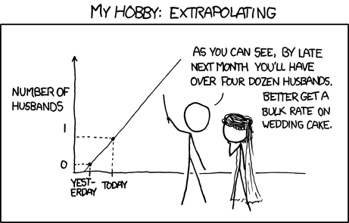
Машинне навчання
Розберемо для початку класичну лінійну регресію, з детальним описом якої можна ознайомитися тут, однак для навчання будемо використовувати метод градієнтного спуску.

Slide 18
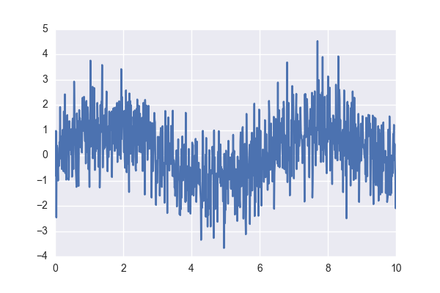
Імпортуємо бібліотеки:
import os
import numpy as np
import tensorflow as tf
import tqdm
import matplotlib.pyplot as plt
%matplotlib inline
import seaborn
І скинемо стан графа:
from tensorflow.python.framework import ops
ops.reset_default_graph ()
sess=tf.InteractiveSession ()
Дані будуть синтетичні - синус з нормальним шумом:
# Створимо вибірку
x= np.linspace (0,10, 1000)
y = np.sin (x) + np.random.normal (size=len(X))
In [14]:
plt.plot (x, y)
plt.show ()
Перемішаємо вибірку і розіб'ємо її на тренувальну і контрольну частини
train_idxes= np.random.choice (list(range(len(X))), 3 * len(X)// 4)
test_idxes= np.array (range(len(X)))
test_idxes= np.delete (test_idxes, train_idxes)
X_Train= x [train_idxes]
Y_Train= y [train_idxes]
X_Test= x [test_idxes]
Y_Test= y [test_idxes]
Створимо граф:
x_ = tf.placeholder (name="Input", shape=[None, 1], Dtype=tf.float32)
y_ = tf.placeholder (name= "Output", shape=[None, 1], Dtype=tf.float32)
model_output= tf.Variable (tf.random_normal ([1]), Name='Bias') + tf.Variable (tf.random_normal ([1]), Name='K') * x_

Slide 19
Нюанс - в плейсхолдері параметр форми (shape) містить None. Розмірність плейсхолдера означає, що плейсходер споживає двовимірні тензори, але по одній з осей розмір тензора не визначений і може бути будь-яким. Це зроблено для того, щоб користувач міг передавати значення в граф відразу цілими Батче. Такі специфічні розмірності називають динамічними, TF розраховує дійсну розмірність пов'язаних елементів під час виконання графа.
Плейсхолдер для ознаки використовується у формулі, а ось плейсхолдер для відповіді підставляємо в функцію втрат:
loss= tf.reduce_mean (tf.pow (y_ - model_output, 2)) # Функція втрат
В TF реалізований десяток методів оптимізації. Ми будемо використовувати класичний градієнтний спуск, вказавши йому в параметрах швидкість навчання.
Метод minimize створить нам операцію, обчислення якої буде мінімізувати функцію втрат.
gd= tf.train.GradientDescentOptimizer (0.0001) # оптимізатор
train_step= gd.minimize (loss)
Ініціалізація змінних - вона необхідна для подальших обчислень:
sess.run (tf.global_variables_initializer ())
Перше виконання сесією одночасно операцій train_step і loss робить відразу і навчання, і оцінку помилки на навчальній вибірці, тобто власне оцінку того, як добре запам'ятали вибірку. Друге виконання сесії - підрахунок втрат на тестовій вибірці. У параметрі feed_dict передо в граф значення для плейсхолдеров і зроблено reshape для того, щоб масиви даних збігалися по розмірності. Там, де в плейсхолдері стояло значення None, можна передати будь-яке число. Тензори з такими невизначеними розмірами називаються динамічними, і ось тут їх використано, щоб передавати в граф Батче з прикладами для навчання.

Slide 20
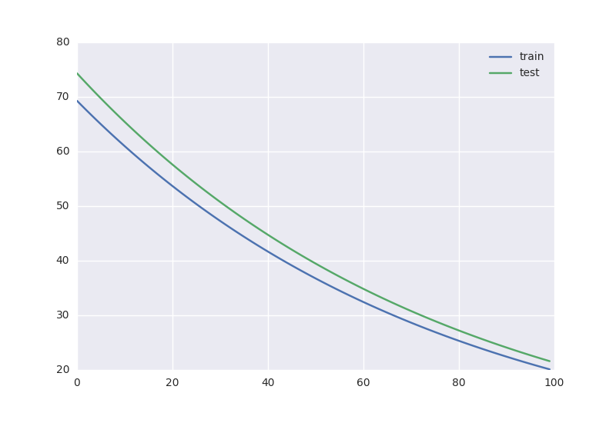
n_epochs= 100
train_errors= []
test_errors= []
for i in tqdm.tqdm_notebook (range(N_epochs)):
_, Train_err = sess.run ([train_step, loss], feed_dict={X_: X_Train.reshape ((len(X_Train),1)), Y_: Y_Train.reshape ((len(Y_Train),1))})
train_errors.append (train_err)
test_errors.append (sess.run (loss, feed_dict={X_: X_Test.reshape ((len(X_Test),1)), Y_: Y_Test.reshape ((len(Y_Test),1))}))
Widget Javascript not detected. It may not be installed or enabled properly.
Виходить ось така динаміка навчання:
plt.plot (list(range(N_epochs)), train_errors, label= 'Train' )
plt.plot (list(range(N_epochs)), test_errors, label='Test')
plt.legend ()
plt.savefig ('Lin_reg.png')
plt.show ()

Slide 21
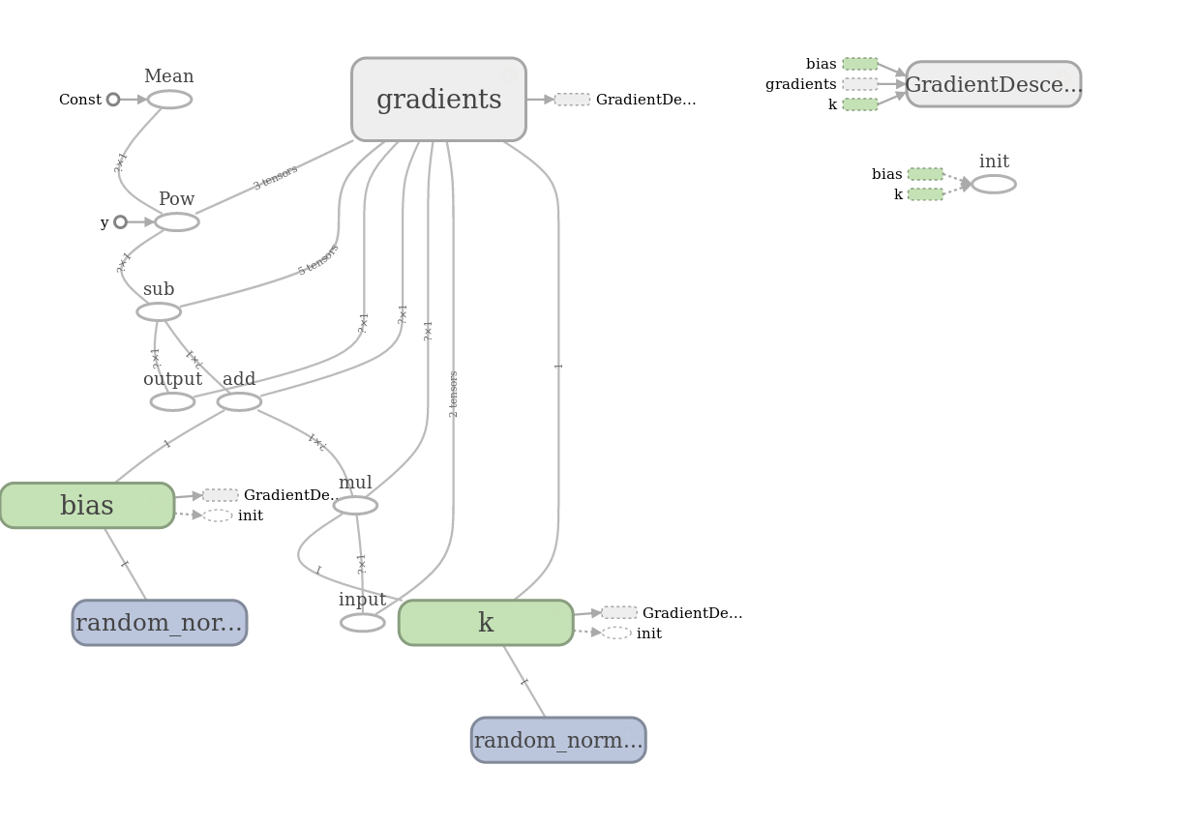
У цьому графі присутні допоміжні змінні з градієнтами і операції ініціалізації, вони винесені в окремий блок.

Slide 22
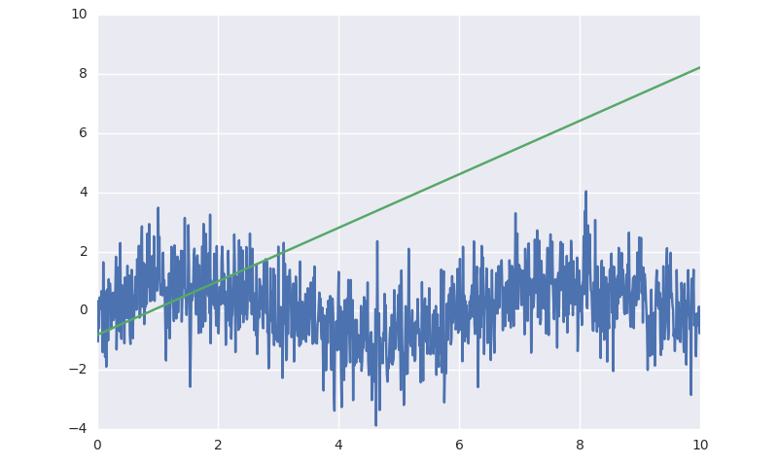
А ось і результати обчислення моделі.
plt.plot (x, y)
plt.plot (x, sess.run (model_output, feed_dict={X_: x.reshape ((len(X),1))}))
plt.savefig ("Lr_forward_pass.png")
Значення для графіка обчислено ось таким способом:
sess.run(model_output, feed_dict={x_:x.reshape((len(x), 1))}) Тут в граф передано значення тільки для плейсхолдера x_- інше просто не потрібно для обчислення виразу model_output.
Повний лістинг програми є тут . Результат вийшов передбачуваним для такої простої лінійної моделі.

Slide 23
Поліноміальная регресія
Спробуємо урізноманітнити регресію поліноміальними ознаками, регуляризації і зміною швидкості навчання моделі.
В генерації набору даних додамо кілька ступенів і нормуємо ознаки за допомогою PolynomialFeatures і StandardScaler з бібліотеки scikit-learn. Перший об'єкт створить нам поліноміальних ознак скільки захочемо, а другий нормує їх.
Для переходу до поліноміальної регресії замінимо всього кілька рядків у графі обчислень:
order = 26 # ступінь полінома
x_ = tf.placeholder(name="input", shape=[None, order], dtype=tf.float32)
y_ = tf.placeholder(name= "output", shape=[None, 1], dtype=tf.float32)
w = tf.Variable(tf.random_normal([order, 1]), name='weights')
model_output = tf.matmul(x_, w)

Slide 24
Фактично зараз ми вважаємо
Очевидно, існує небезпека перенавчання моделі на рівному місці, тому додамо регулюючі штрафи на ваги. Штрафи додамо до функції втрат (loss в прикладах) у вигляді додаткових доданків і отримаємо майже ElasticNet з sklearn.
loss = tf.reduce_mean(tf.square(y_ - model_output)) + 0.85* tf.nn.l2_loss(w) + 0.15* tf.reduce_mean(tf.abs(w))
Для найпопулярнішою L2-регресії існує окрема функція l2_loss, а ось відбір ознак за допомогою L1 доведеться реалізувати вручну, але у нас це буде середнє по всім абсолютним значенням ваг.
Заради прикладу додамо ще одну суттєву зміна, яка торкнеться темпу навчання. Досить часто при навчанні великих нейромереж це просто необхідний захід для того, щоб уникнути проблем з навчанням і отримати прийнятний результат. Дуже проста ідея - в міру навчання поступово знижувати параметр кроку, уникаючи великих неприємностей.

Slide 25
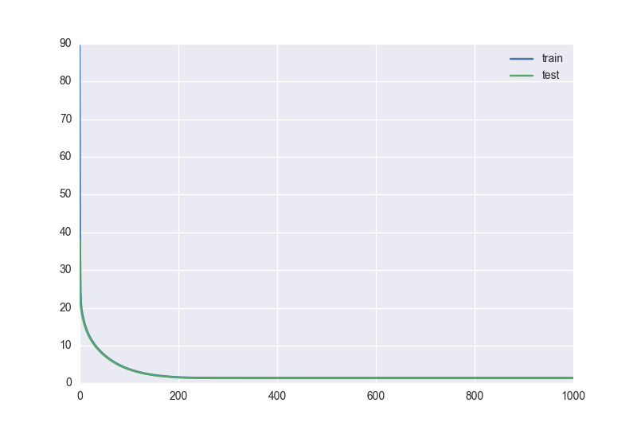
Замість константного темпу будемо використовувати експоненціальне загасання, яке я взяв прямо з документації:
learning_rate = tf.train.exponential_decay(starter_learning_rate, global_step, 100000, 0.96, staircase=True)
Усередині функції ховається формула:
в нашому прикладі присвоєно значення 100000, decay_rate- 0.96.
Отримуємо ось такі темпи зниження помилок на навчанні і контролю:

Slide 26
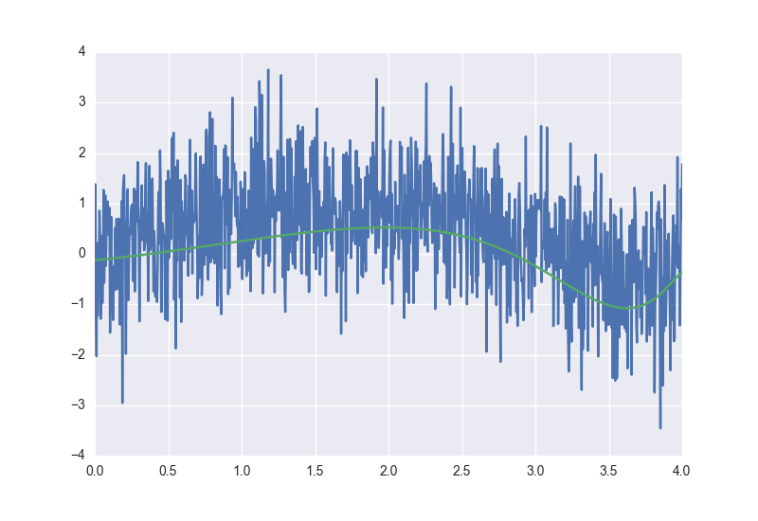
Крім експоненціального затухання є й інші функції, які дозволяють знижувати швидкість навчання, і звичайно ніщо не заважає створити ще одну функцію під свої потреби. Повний код програми доступний тут .
Сама модель після навчання і різноманітних підбирань параметрів буде виглядати якось так:

Slide 27
Збереження і завантаження графів
Ми отримали модель і було б непогано її зберегти. В TF все досить просто - в API є спеціальний об'єкт-серіалізатор, який робить дві речі: зберігає поточний граф, його стан і значення змінних в файл; читає все те ж саме з файлу.
Ось все що потрібно - це створити цей об'єкт:
saver = tf.train.Saver() Збереження стану поточної сесії проводиться за допомогою методу save:
saver.save(sess, "checkpoint_dir/model.ckpt") Вже якось прийнято, що збережені стану моделі називають Чекпойнт, звідси назва папок і розширення файлів. Відновлення проводиться за допомогою методу restore:
ckpt = tf.train.get_checkpoint_state(ckpt_dir)
if ckpt and ckpt.model_checkpoint_path:
print(ckpt.model_checkpoint_path)
saver.restore(session, ckpt.model_checkpoint_path)
Спочатку за допомогою спеціальної функції отримуємо стан Чекпойнт (якщо раптом в цільової директорії немає збереженої моделі, функція поверне None). За замовчуванням функція шукає файл checkpoint, але це поведінка можна змінити за допомогою параметра. Після цього restore відновлює стан графа.

Slide 28
Tensorboard
Вкрай корисна система в складі TF - web-dashboard, який дозволяє збирати статистику з дампів і логів. Спостерігати, що ж все-таки відбувається під час обчислень. Вкрай зручно те, що дашборд працює на веб-сервері і можна, наприклад, запустивши tensorboard на віддаленій машині в хмарі, спостерігати, що відбувається у себе в вікні браузера.
Tensorboard вміє:
Малювати граф обчислень. Граф обчислень варто подивитися хоча б для самоперевірки, щоб переконатися в тому, що зібралося і вважається саме те, що планувалося, і при кодуванні не допущено помилок.
Показувати статистику по змінним. Можна збирати взагалі будь-яку статистику. Є засіб для аналізу багатовимірних даних (наприклад, ембеддінгів). Для цього в дашборда вбудовані PCA і t-SNE, з якими можна спробувати розглянути дані в 2 і 3 вимірах.
Можна будувати гістограми розподілів виходів шарів мереж і поведінки змінних.
Зворотний бік медалі - щоб статистика потрапляла в дашборд, її потрібно зберігати в логи (в форматі protobuf) за допомогою спеціального API. API не дуже складний, згрупований в tf.summary. Для збору статистики потрібно буде окремо зареєструвати змінні за допомогою спеціальних функцій і потім окремо зберегти все в лог.
Ще при використанні Tensorboard важливо також не забувати про параметр nameу змінних. Ім'я, яке буде присвоєно змінній, потім буде використовуватися для відтворення графа, вибору в інтерфейсі дашборда, загалом, скрізь. Для невеликих графів це не критично, але з ростом складності завдання можуть виникнути проблеми з розумінням того, що відбувається.

Slide 29
Є кілька типів функцій, які зберігають дані змінних по-різному:
tf.summary.histogram("layer_output", w_h)
Ця функція дозволить зібрати гістограму для виходу шару і приблизно оцінити динаміку змін при навчанні. Функція tf.summary.scalar("accuracy", learning_rate) буде зберігати число. Ще можна зберігати аудіо і картинки.
Для збереження логів потрібно трохи більше: спочатку потрібно створити FileWriter для запису файлу.
writer = tf.summary.FileWriter("./logs/nn_logs", sess.graph) # for 1.0 merged = tf.summary.merge_all() І об'єднати всю статистику в одному об'єкті.
Тепер потрібно ось цей об'єкт mergedпередати на виконання в сесію і потім за допомогою методу FileWriterдодати нові дані, отримані від сесії.
summary, op_result = sess.run([merged, op], feed_dict={X: X_train, Y: y_train, p_keep_input: 1.0, p_keep_hidden: 1.0}) writer.add_summary(summary, i)
Втім, для простого збереження графа досить ось такого коду:
merged = tf.summary.merge_all(key='summaries') if not os.path.exists('tensorboard_logs/'): os.makedirs('tensorboard_logs/') my_writer = tf.summary.FileWriter('tensorboard_logs/', sess.graph)
Нюанс: за замовчуванням Tensorboard локально доступний за адресою 127.0.1.1:6006.

Slide 30
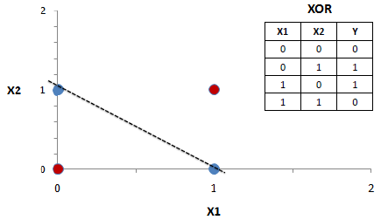
Багатошаровий перцептрон
Розберемо канонічний приклад із запам'ятовуванням функції xor, яку лінійна модель не може засвоїти через неможливість лінійного поділу простору ознак.
Багатошарові мережі засвоюють функцію через те, що роблять неявне перетворення простору ознак в розділяєму або ж (в залежності від реалізації) роблять нелінійне розбиття цього простору. Ми реалізуємо перший варіант - створимо двошаровий перцептрон з нелінійною активацією шарів. Перший шар буде робити нелінійне перетворення, а другий шар - це практично лінійна регресія, яка працює на перетвореному просторі ознак.

Slide 31
В якості елемента нелінійності будемо використовувати функцію relu.
Визначимо структуру мережі:
x_ = tf.placeholder (name="Input", shape=[None, 2], Dtype=tf.float32)
y_ = tf.placeholder (name= "Output", shape=[None, 1], Dtype=tf.float32)
hidden_neurons= 15
w1 = tf.Variable (tf.random_uniform (shape=[2, Hidden_neurons]))
b1 = tf.Variable (tf.constant (value= 0.0, shape=[Hidden_neurons], dtype=tf.float32))
layer1 = tf.nn.relu (tf.add (tf.matmul (x_, w1), b1))
w2 = tf.Variable (tf.random_uniform (shape=[Hidden_neurons,1]))
b2 = tf.Variable (tf.constant (value= 0.0, shape=[1], Dtype=tf.float32))
nn_output= tf.nn.relu (tf.add (tf.matmul (layer1, w2), b2))

Slide 32
На відміну від keras і інших більш високорівневих бібліотек, TF передбачає детальне визначення кожного шару як сукупності деяких арифметичних операцій. Це вірно не для всіх видів шарів, наприклад, згорткові і dropout-шари визначаються однією функцією, в той час як звичайний повнозв'язний шар являє собою оголошення не тільки змінних для ваг і зміщень, а й самих операцій (множення ваг з виходом попереднього шару, додавання зсуву, застосування функції активації).
Зрозуміло, досить часто все це обертається в подібну функцію:
def fully_connected(Input_layer, weights, biases):
layer = tf.add (tf.matmul (input_layer, weights), biases)
return(tf.nn.relu (layer))
При цьому оголошення і ініціалізацію змінних зручніше залишати зовні: іноді потрібно використовувати їх ще де-небудь всередині графа (типовий приклад - сіамські нейронні мережі з загальними вагами) або ж просто мати доступ для простого логування в файл і виведення поточних значень, а tensorboard з якихось причин користуватися не хочеться.
Використовуємо елементарну функцію втрат:
gd= tf.train.GradientDescentOptimizer (0.001)
loss= tf.reduce_mean (tf.square (nn_output- y_))
train_step= gd.minimize (loss)
init= tf.global_variables_initializer ()
sess.run (init)
і навчимо:
error= []
for _ in tqdm.tqdm_notebook (range(20000)):
_, Err = sess.run ([train_step, loss], feed_dict={X_: x, y_: y})
error.append (err)

Slide 33
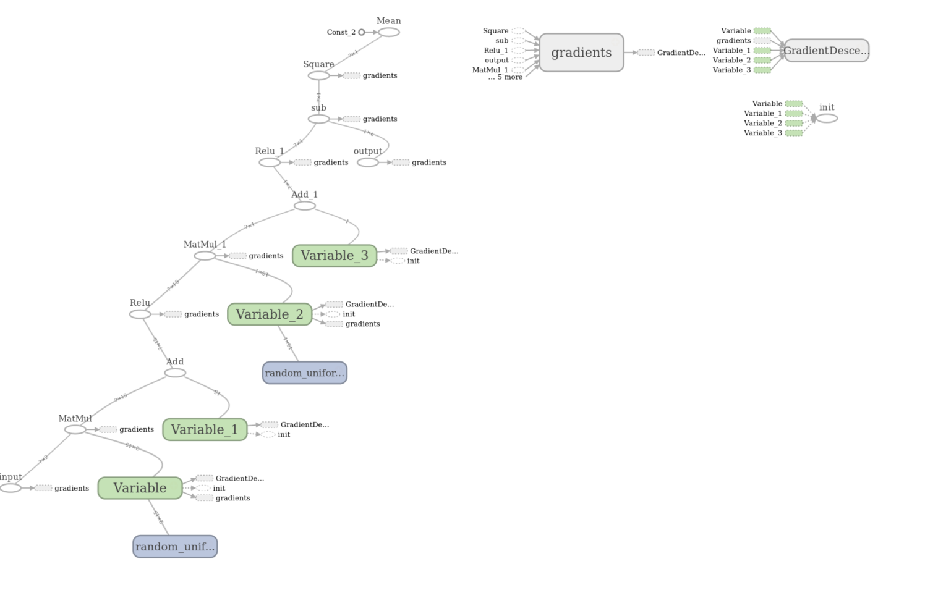

Slide 34
У порівнянні з регресією практично нічого не змінилося: той же процес навчання, та ж функція втрат. Єдина частина коду, яка сильно змінилася - це код побудови обчислювального графа.
Переконатися в правильності роботи мережі можна за допомогою обчислення виходу нейронної мережі в графі:
sess.run(nn_output, feed_dict={x_:x})
Повний код даного прикладу доступний тут. На ноутбуці скам'янілої давності весь код відпрацьовує за 5 секунд.
Звичайно, в разі складніших моделей додається валідація на відкладеної вибірці і стеження за якістю в міру навчання і вбудовані в TF методи подачі даних в граф.

Slide 35
Управління ресурсами
Досить часто світ буває несправедливий, і завдання може не поміщатися повністю в один пристрій. Або ж менеджмент купив всього одну Tesla, і розробники періодично вступають в конфлікти з-за зайнятої картки. В TF на такі випадки є механізми управління обчисленнями. Усередині фреймворка пристрої позначаються як «/cpu: 0», «/gpu: 0» і т.д. Найпростіше - можна вказувати, де саме буде «жити» та чи інша змінна:
with tf.device ('/ Cpu: 0'):
a = ...
У цьому прикладі змінна а відправиться на процесор.
Ще можна передати в сесію конфігураційний об'єкт, за допомогою якого можна змінювати проведення обчислень графа. Виглядає це приблизно так:
cfg= tf.ConfigProto ()
sess= tf.Session (config=cfg)
У конфігу насамперед можна включити параметр log_device_placement, щоб розуміти, в який обчислювальний пристрій вирушило обчислення тієї чи іншої частини графа.

Slide 36
Припустимо, в команді розробників можна домовитися про обмеження споживання пам'яті GPU. Зробити це можна за допомогою такого коду:
gpu_opts= tf.GPUOptions (per_process_gpu_memory_fraction= 0.25)
sess= tf.Session (config=tf.ConfigProto (gpu_options=gpu_opts))
У такій конфігурації сесія не буде споживати більше чверті пам'яті GPU, а це значить, що можна одночасно запустити розрахунки ще кількох моделей, а ще можна запустити модель на CPU, але найпростіше включити параметр allow_soft_placement, щоб TF вирішував ці проблеми сам.

Slide 37
ТF буквально за рік-півтора розрісся настільки, що потрібно робити окремі огляди про застосування згорткових і рекурентних мереж, навчання з підкріпленням і про застосування фреймворка до різних завдань. У цій лекції незачеплені теми структур для читання даних, згортки, різноманітні методи оптимізації та високорівневі бібліотеки-обгортки. Їх розглянемо на наступних лекціях.

Slide 38
Дякую за увагу!

